Slide 1
Piramida penduduk

Slide 2
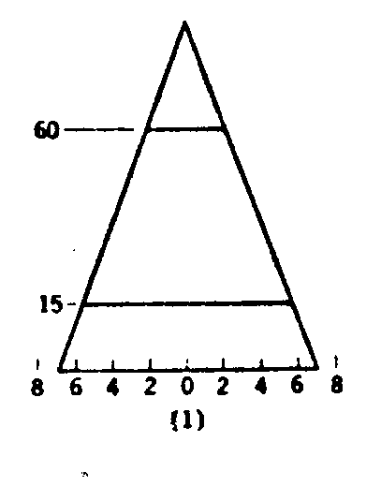
Model 1
Piramida penduduk model ini mempunyai dasar lebar dan ‘slope’ tidak terlalu curam atau datar. Bentuk semacam ini terdapat pada penduduk dengan tingkat kelahiran dan kematian sangat tinggi, sebelum mereka mengadakan pengendalian terhadap kelahiran maupun kematian. Umur median rendah, sedangkan angka beban tanggungan (dependency ratio) tinggi.
Contoh:
Piramida Penduduk India tahun 1951
Piramida Penduduk Indonesia tahun 1971

Slide 3
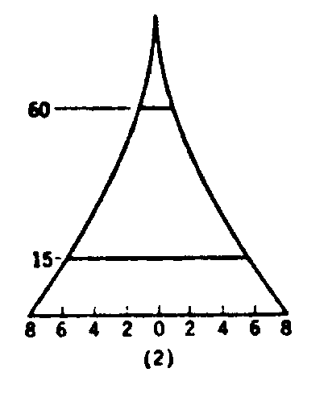
Model 2
Dibandingkan dengan model 1, maka dasar piramida model 2 ini lebih lebar dan ‘slope’ lebih curam sesudah kelompok umur 0-4 tahun sampai ke puncak piramida. Bentuk ini terdapat pada negara dengan permulaan pertumbuhan penduduk yang tinggi/cepat akibat adanya penurunan tingkat kematian bayi dan anak-anak tetapi belum ada penurunan tingakt fertilitas. Umur median sangat rendah, sedangkan angka beban tanggungan (dependency ratio) tinggi.
Contoh: Sri Lanka, Meksiko, dan Brazilia.

Slide 4
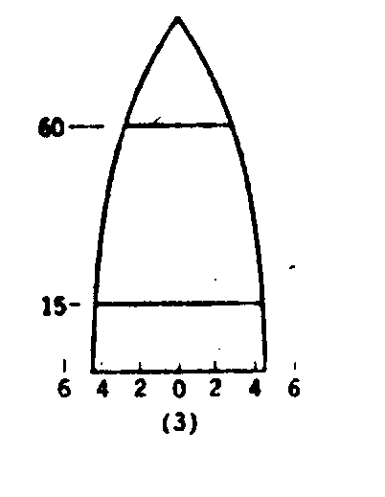
Model 3
Bentuk piramida ini dikenal sebagai bentuk sarang tawon kuno (old fashioned bee hive). Terdapat pada negara dengan tingkat kelahirandan tingkat kematian yang rendah. Karakteristik yang dimiliki piramida ini yaitu umur median sangat tinggi, dengan beban tanggungan sangat rendah, terutama pada kelompok umur-umur tua.
Contoh:
Piramida penduduk pada hampir seluruh negara-negara Eropa barat.

Slide 5
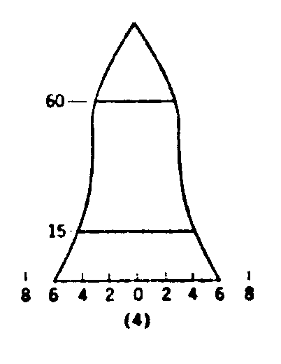
Model 4
Piramida penduduk dengan bentuk lonceng/genta (The bell shaped pyramid). Bentuk ini dicapai oleh Negara-negara yang paling sedikit sudah 100 tahun mengalami penurunan tingkat fertilitas (kelahiran) dan kematian. Umur median cenderung menurun dan angka beban tanggungan meninggi.
Contoh:
Piramida penduduk Amerika Serikat.

Slide 6
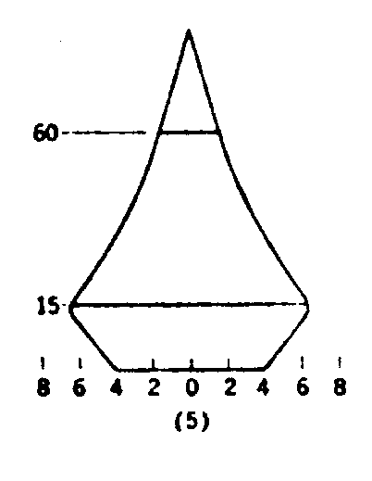
Model 5
Terdapat pada negara yang menjalani penurunan drastis yang tingkat kelahiran dan kematiannya sangat rendah. Penurunan tingkat kelahiran yang terus menerus akan menyebabkan berkurangnya jumlah absolute dari pada penduduk.
Contoh: Jepang.

